Slide 1
Communauté des maladies émergentes et zoonotiques
Identifier les risques émergents grâce à l'intelligence collective
CMEZ - Mise à jour du SCSSA sur la volaille
10 avril 2025
www.cezd.ca

Slide 2
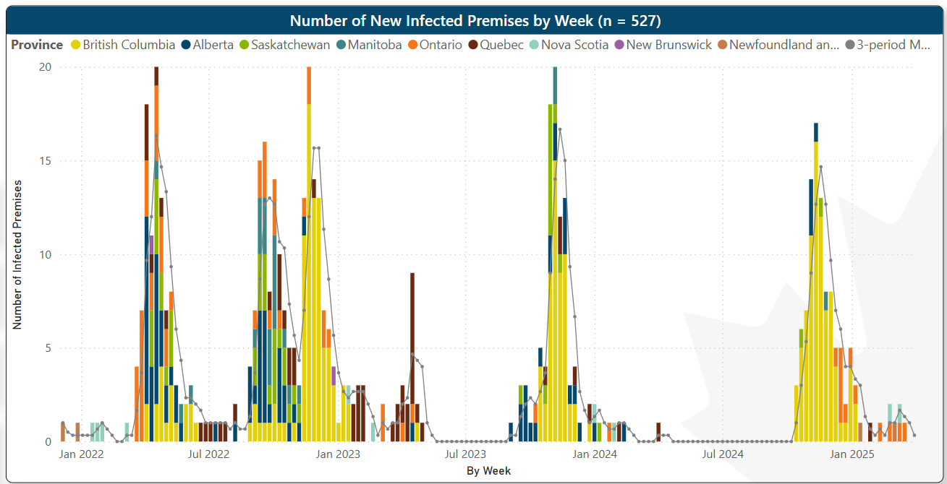
L'IAHP chez les oiseaux domestiques au Canada
2024
2025
2022
2023
2021
D1.1
Le 1er mai,
2025
Le 1er avril,
2024
24 mars 2025
Microsoft Power BI
Dernière mise à jour le 2 avril 2025
Notes:
Le printemps et l'été 2024 ont été exempts de cas domestiques d'IAHP.
De nouveaux cas ont commencé à être signalés le 21 octobre^{st} en Colombie-Britannique et ont diminué progressivement.

Slide 3
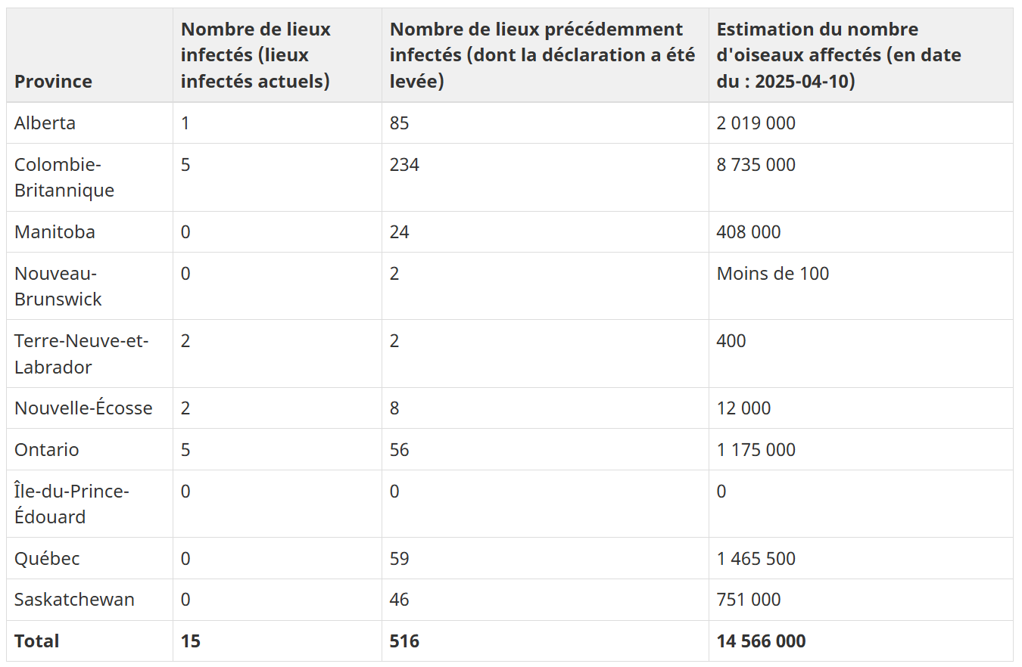
État de la réponse à l'influenza aviaire par province - inspection.canada.ca
16 IP actifs - au 10 avril 2025

Slide 4
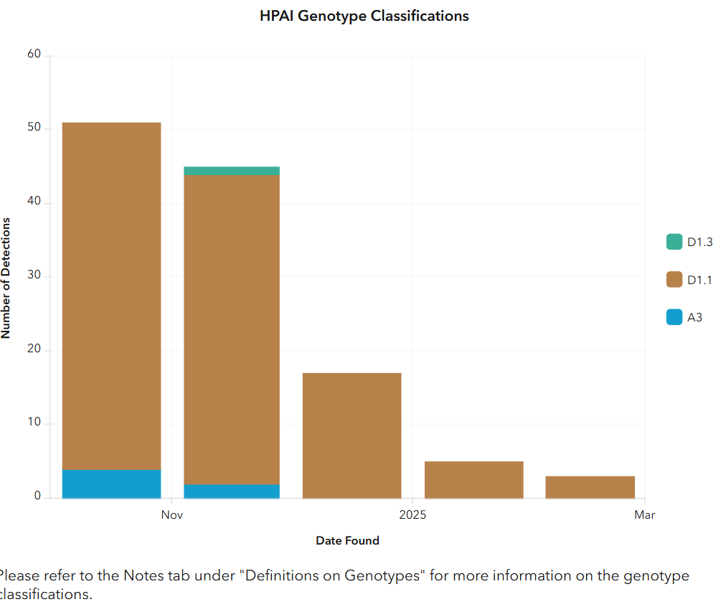
Variante dominante du virus H5N1 en C.-B. De l'automne au printemps 2025
H5N1 2.3.4.4b D1.1
le virus eurasien (HA) qui est arrivé par la voie de migration du Pacifique
Réassortis avec une LPAI nord-américaine
Tableau de bord de la CB
consulté le 9 avril ^{th}

Slide 5
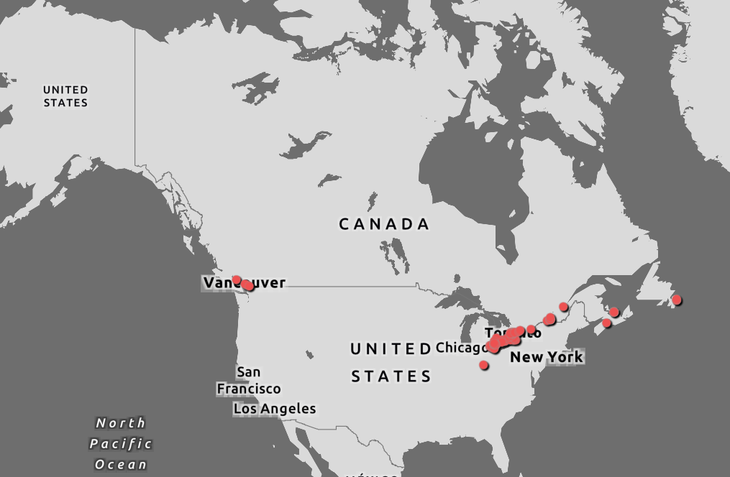
Faune sauvage IAHP
Tableau de bord filtré du 7 décembre 2024 au 9 avril 2025
82 nouveaux cas confirmés
3 H5N5 à Terre-Neuve Goéland brun et goéland argenté
CWHC
Tableau de bord des oiseaux sauvages

Slide 6
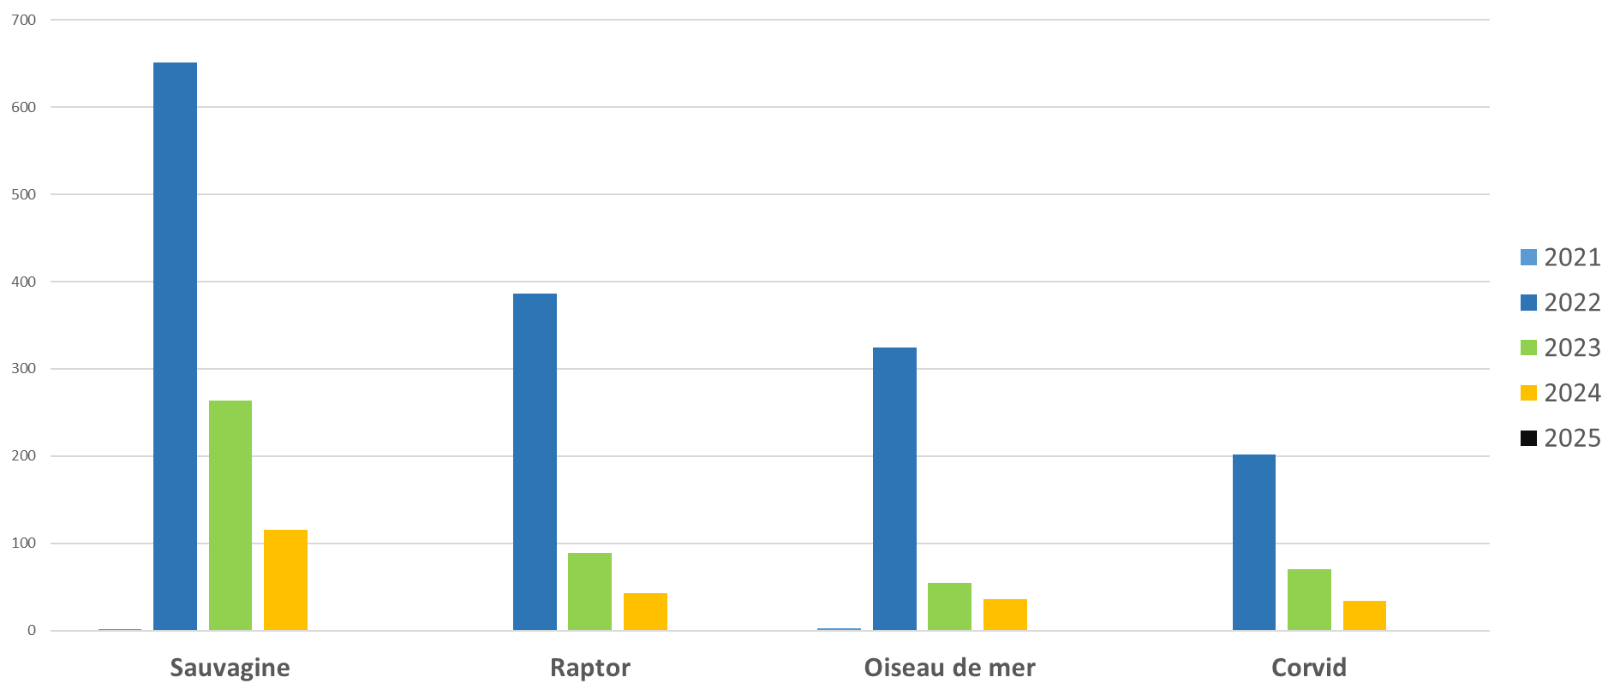
L'IAHP chez les oiseaux sauvages du Canada
Tableau de bord des oiseaux sauvages du CWHC

Slide 7
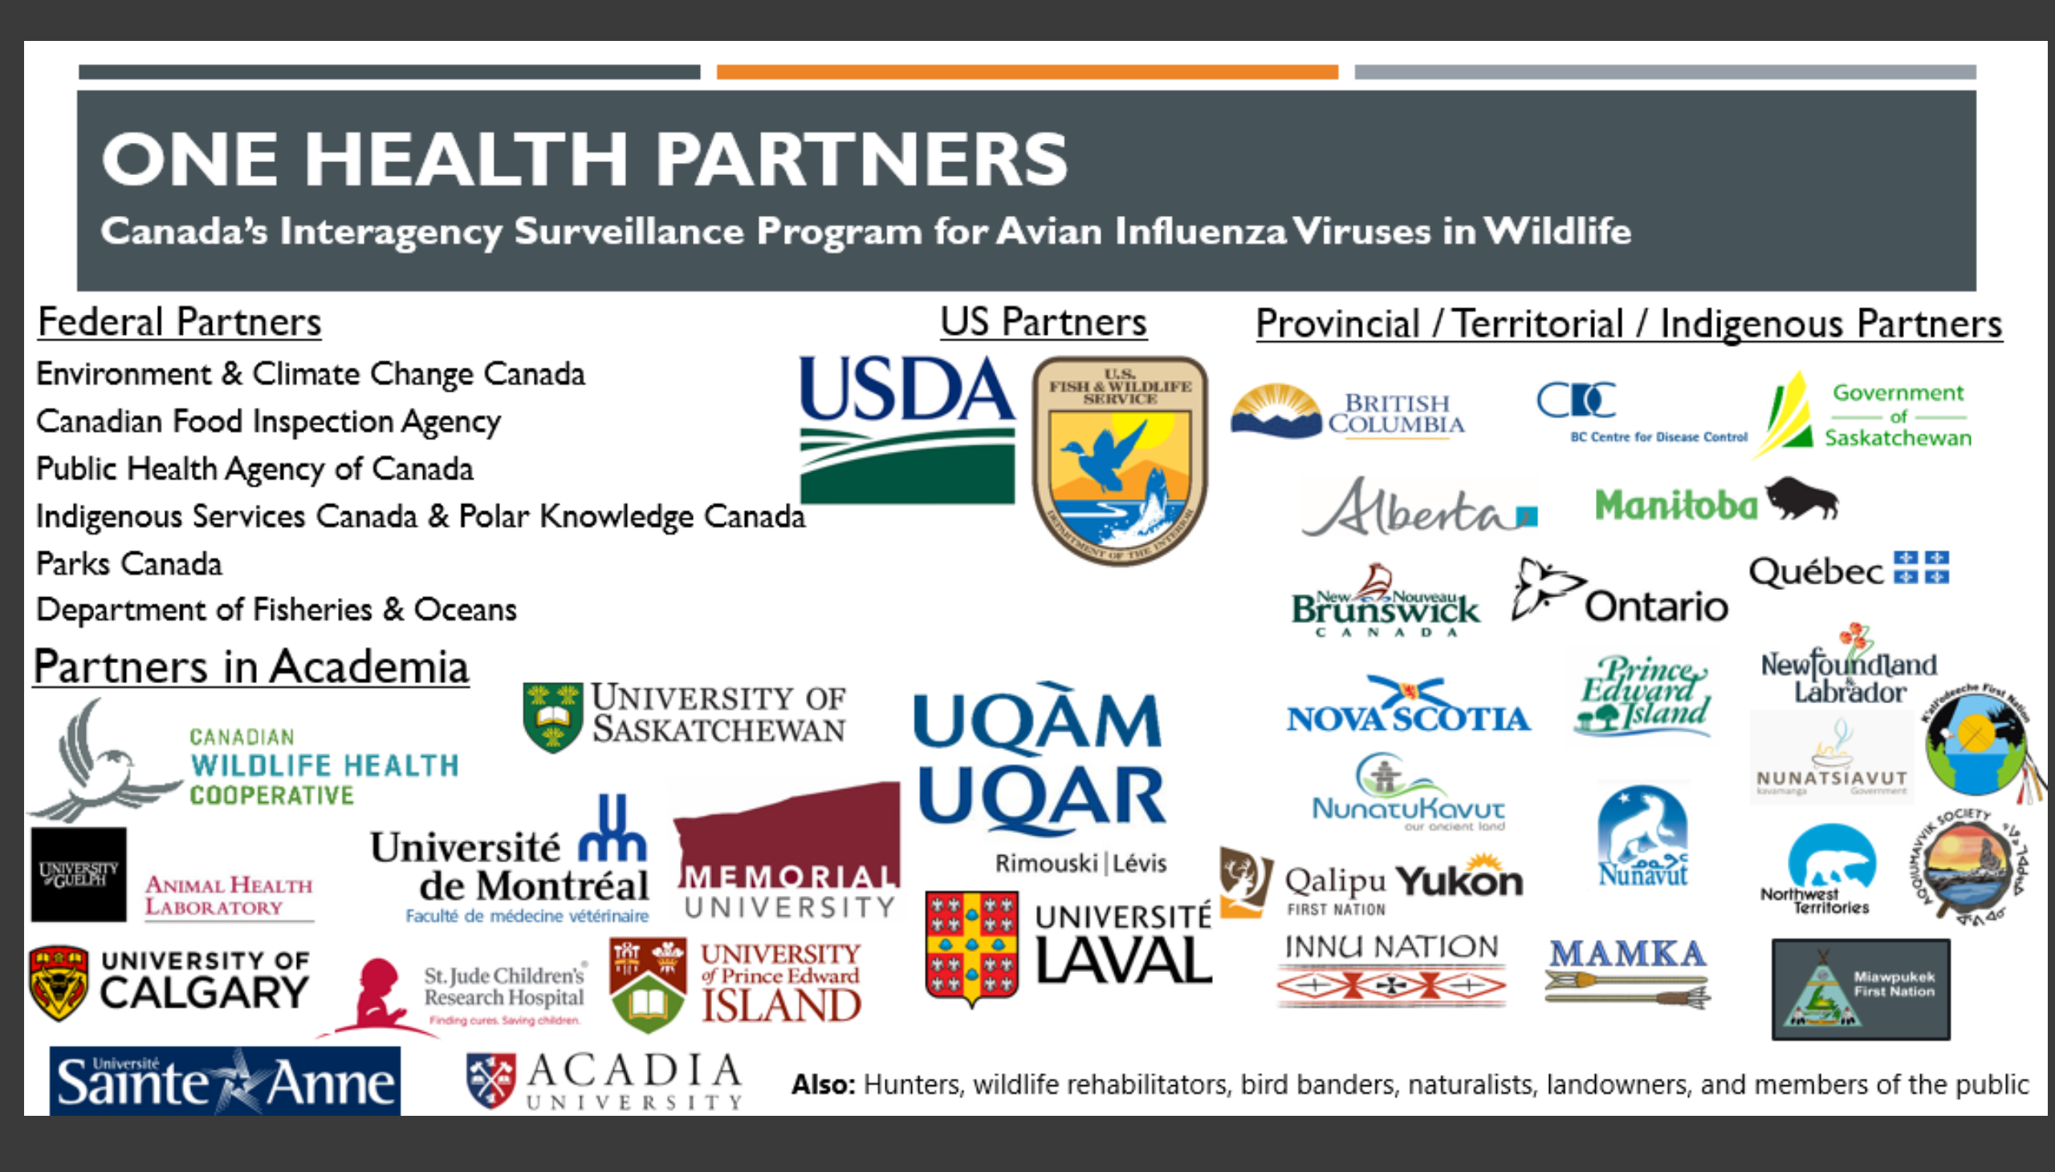
Partenaires de surveillance

Slide 8
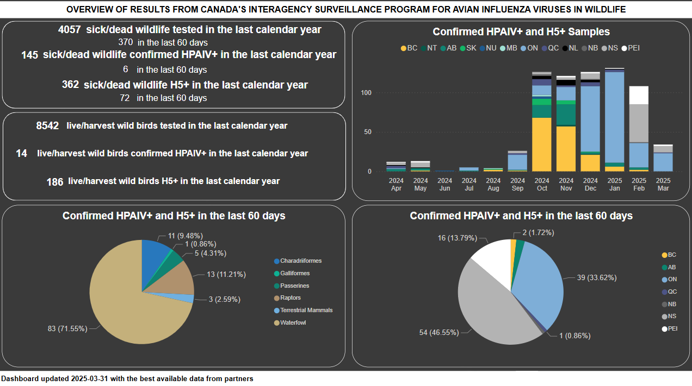

Slide 9
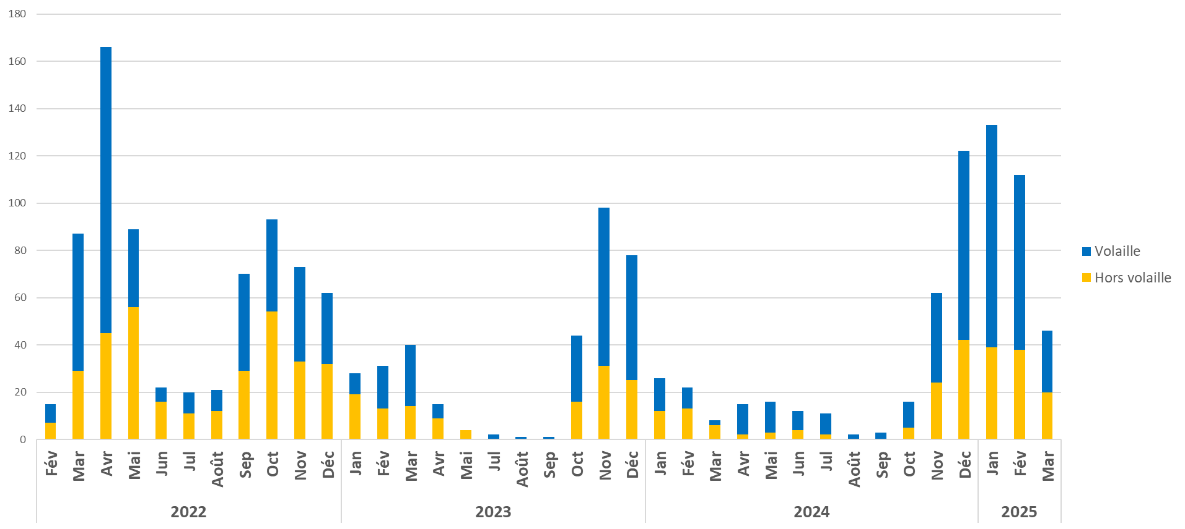
Cas de volaille domestique aux États-Unis
Notes:
Nous avons constaté une diminution du nombre de cas d'une année sur l'autre, mais les États-Unis ne connaissent pas la même baisse.
N'oubliez pas que les bovins laitiers sont porteurs de B3.13, ce qui n'est pas le cas chez nous, et qu'un nombre important de cas de B3.13 sont passés des bovins laitiers à la volaille.

Slide 10



LI avec les oiseaux domestiques - Canada vs USA
Au 7 avril 2025
281
718
131
342
315
299
98
15
Notes:
Au départ, les tendances étaient les mêmes au Canada et aux États-Unis, mais dernièrement, avec l'IAHP chez les vaches laitières aux États-Unis, les cas chez les volailles sont en hausse.
Au Canada, nous constatons une réduction des cas au fil du temps. La vallée du Fraser reste un sujet de préoccupation.

Slide 11
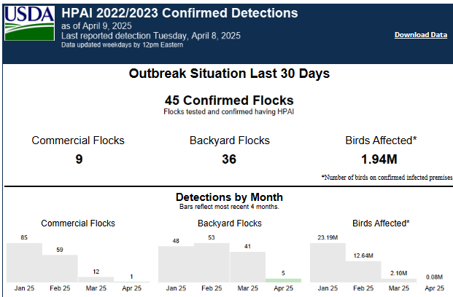
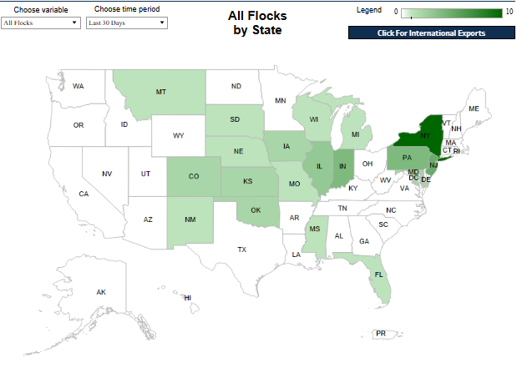
États-Unis - Détections d'oiseaux domestiques IAHP 30 derniers jours
9 Commercial
36 Troupeaux de basse-cour
~1,9 million d'oiseaux
Confirmations de cas d'influenza aviaire hautement pathogène dans des élevages commerciaux et de basse-cour | Animal and Plant Health Inspection Service (usda.gov)
Notes:
Le Canada n'a enregistré que 4 détections au cours des 30 derniers jours, la dernière datant du 24 mars .^{th}

Slide 12
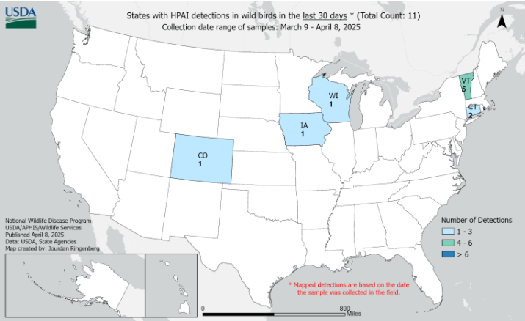
Détections d'IAHP chez les oiseaux sauvages aux États-Unis, du 9 mars au 8 avril 2025
11 détections d'IAHP chez les oiseaux sauvages au cours des 30 derniers jours
Génotypage incertain et nombre inconnu d'oiseaux testés
Détection de l'IAHP chez les oiseaux sauvages (usda.gov)

Slide 13
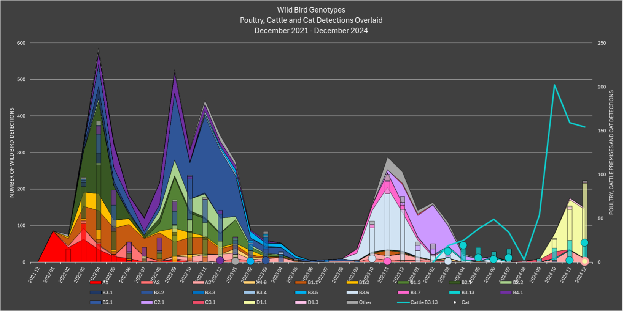
Génotypes de l'IAHP aux États-Unis
GitHub - USDA-VS/GenoFLU : Pipeline de données sur la grippe pour automatiser l'assignation du génotype

Slide 14
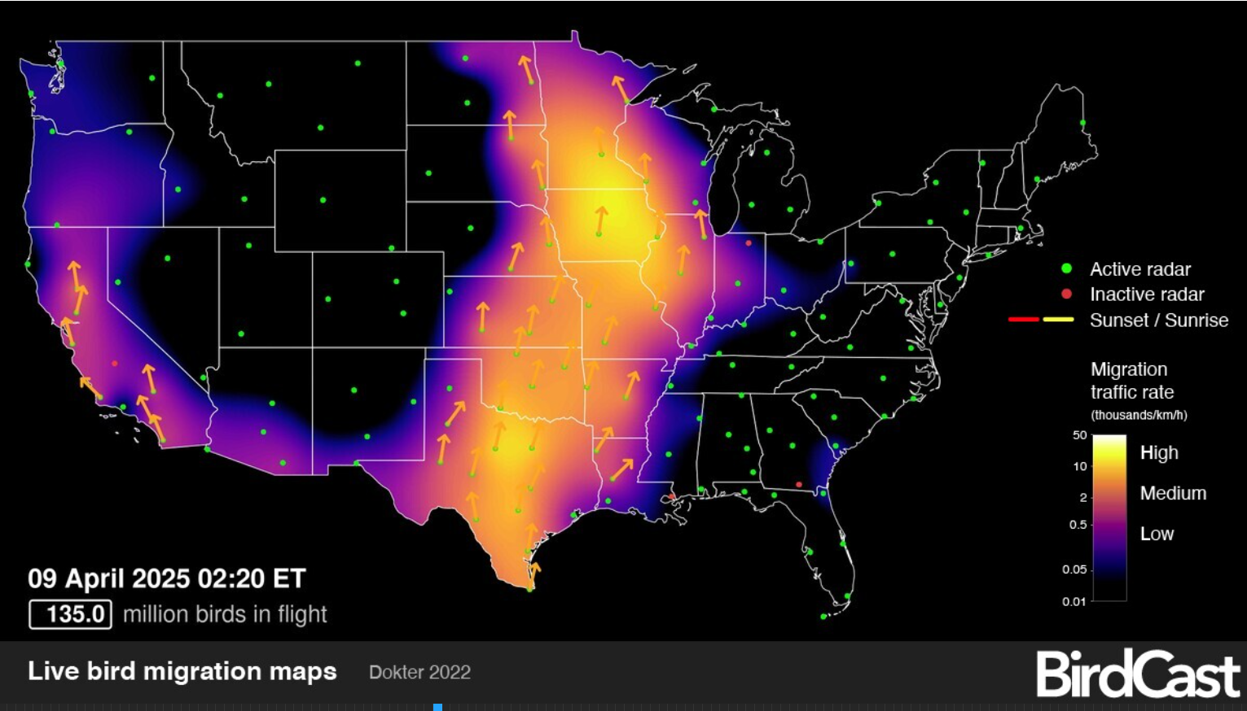
La migration des oiseaux sauvages est bien entamée
BirdCast
Notes:
La migration des oiseaux sauvages est bien entamée

Slide 15
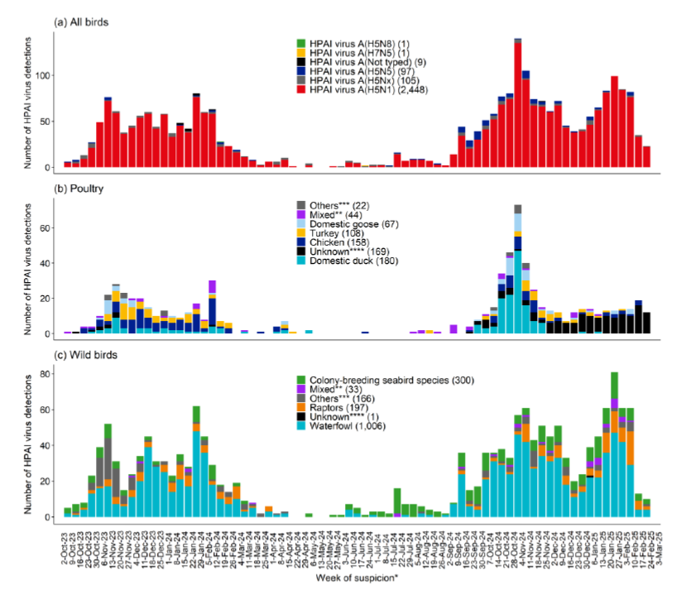
Union européenne
2023
2024
2025
90% des cas de volailles sont de génotype EA-2024-DI.x (différent de notre D1.x)
Moins de diversité génétique que l'année précédente
2024-25 pire que 2023-24

Slide 16
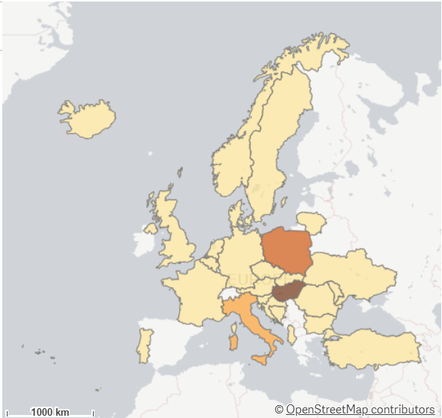
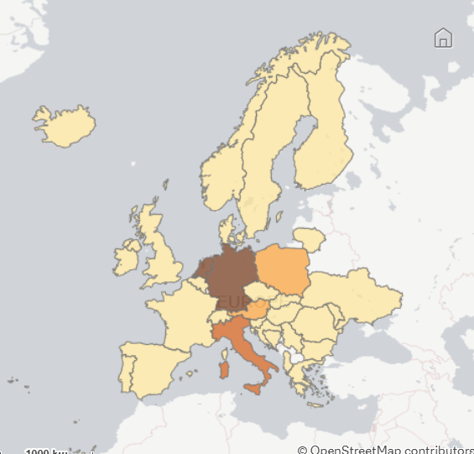
Europe - Oiseaux domestiques
Europe - Oiseaux
sauvages
437 cas dans 27 pays
(depuis septembre)
  878 cas dans 32 pays
  (depuis septembre)
Portail de données sur la grippe aviaire de l'EURL
Notes:
Les cas d'oiseaux d'élevage sont restés élevés de janvier à avril, avec 245 cas dans 22 pays,
Les cas d'oiseaux sauvages sont similaires et sont restés élevés de janvier à avril, avec 448 cas dans 29 pays.

Slide 17
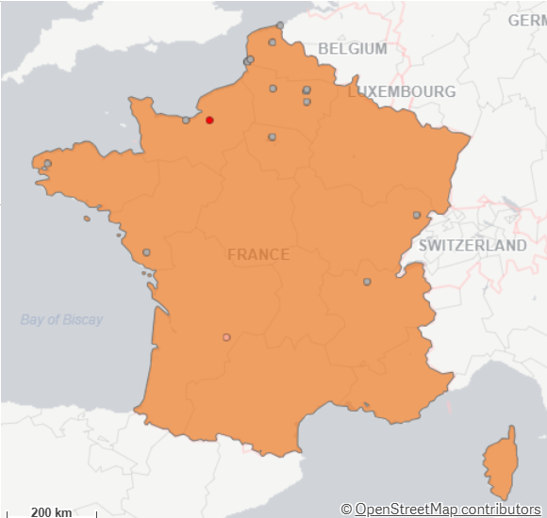
IAHP France
  Un troupeau de canards vaccinés en France touché par la grippe aviaire | WATTPoultry.com - January 2025
  Depuis le 1er janvier , deux affaires nationales en France
  Nouvelles concernant une nouvelle série de vaccinations pour les canards
  Quelqu'un a-t-il plus d'informations sur ce qui se passe en France en matière de vaccinations ?
  Quel est l'impact de l'évolution des génotypes sur l'efficacité de la vaccination ?
Portail de données sur la grippe aviaire de l'EURL

Slide 18
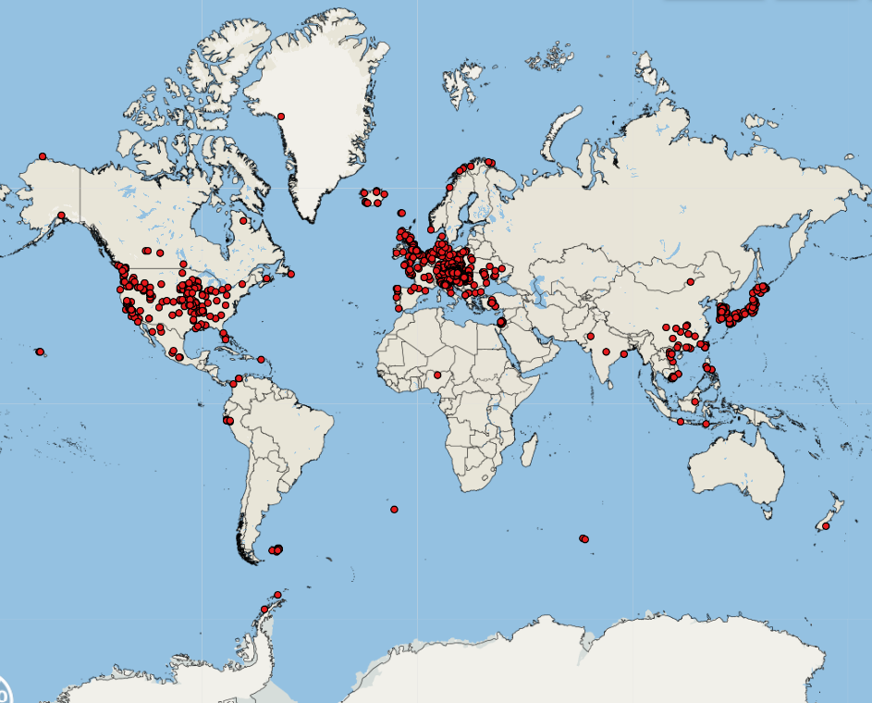
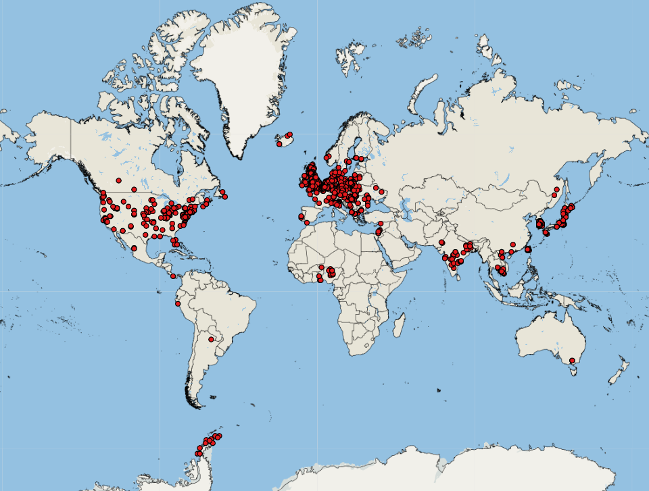
Cas mondiaux d'influenza aviaire (toutes souches confondues)
1er septembre - 31 décembre 2024
Du 1er janvier 2025 à aujourd'hui
Empress Plus – FAO

Slide 19
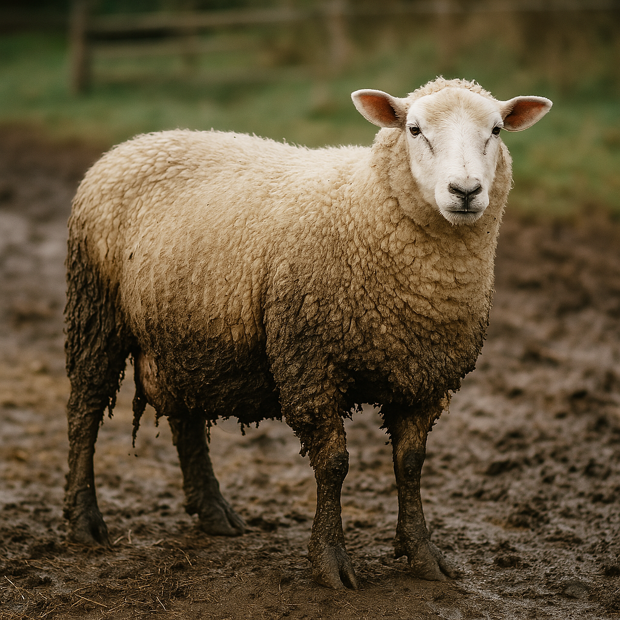
Grippe aviaire confirmée chez un mouton dans le Yorkshire - GOV.UK
Petite ferme d'espèces mixtes
Abritait des poulets, des canards, des dindes et des oies.
26 moutons (1 bélier, 25 brebis)
1 brebis positive à l'IAHP par sérologie a été abattue.
  PCR positive dans le lait
  Sang ELISA positif
  PCR négative sur d'autres tissus
Tous les autres animaux, y compris les agneaux qu'elle allaitait, étaient négatifs
Image Credit ChatGPT

Slide 20

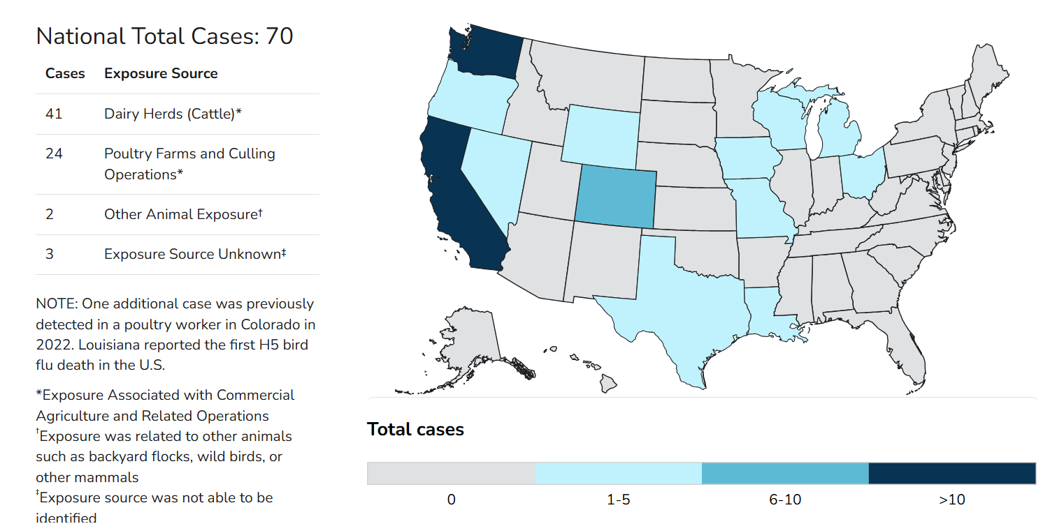
Des cas humains continuent d'être signalés
https://www.cdc.gov/bird-flu/situation-summary/index.html?cove-tab=0

Slide 21
Cas internationaux récents concernant les humains
Le Cambodge signale le troisième cas humain mortel de H5N1 de l'année | CIDRAP
  Garçon de 3 ans
  La famille a consommé de la volaille malade/morte
L'AP rapporte le premier décès dû à la grippe aviaire : un enfant de 2 ans succombe au virus H5N1
  Un enfant indien avait consommé du poulet cru.
Le Mexique enregistre le premier décès dû à la grippe aviaire H5N1 | News.az
  Fille de 3 ans
  Pas d'exposition connue aux volailles/oiseaux sauvages

Slide 22
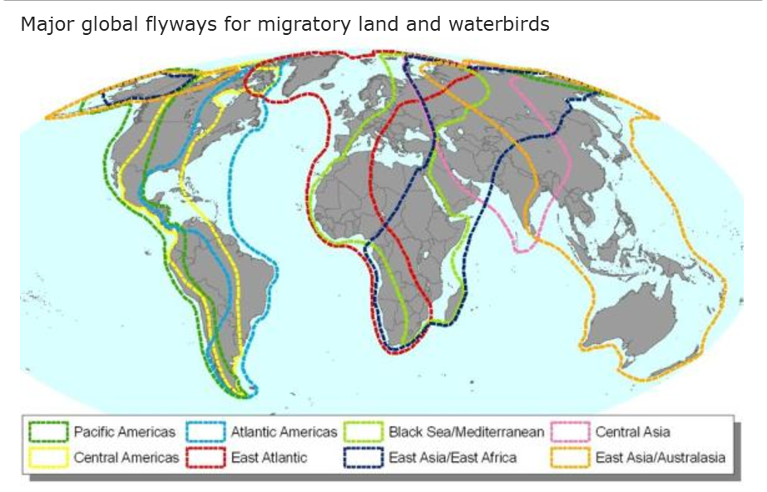
Que se passera-t-il ce printemps ?
Des oiseaux de toutes les voies de migration sont infectés - D1.1 est dominant aux États-Unis
Migration de printemps - nombre d'oiseaux inférieur à celui de l'automne
Populations exposées à D1.1, il devrait y avoir un certain niveau d'immunité de la population = diminution de la pression d'infection.
Les États-Unis ont connu un hiver et un printemps terribles
Nous ne disposons pas de leur risque B3.13 pour les produits laitiers.
Le modèle précédemment observé en Amérique du Nord présente moins de cas au printemps.
Qu'en pensez-vous ?

Slide 23
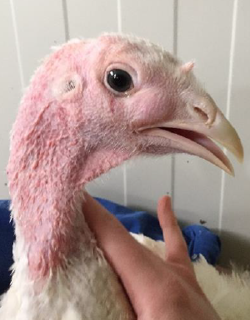
Approbation des importations de vaccins AMPV
Centre canadien des produits biologiques vétérinaires VB-GL-3.21.2 : Importation de produits biologiques vétérinaires non homologués fabriqués dans un pays étranger - inspection.canada.ca
L'USDA approuve l'importation du vaccin de Zoetis
  Poulvac TRT de Zoetis

Slide 24
Résultats scientifiques
Cartographie des acteurs de la surveillance de l'influenza aviaire au Canada
La grippe aviaire H5N1 se propage rapidement dans l'Antarctique
Une expédition en Antarctique confirme la propagation du virus hautement pathogène de la grippe aviaire dans la mer de Weddell
Veuillez consulter les rapports hebdomadaires de la CMEZ pour les résultats scientifiques

